Slide 1
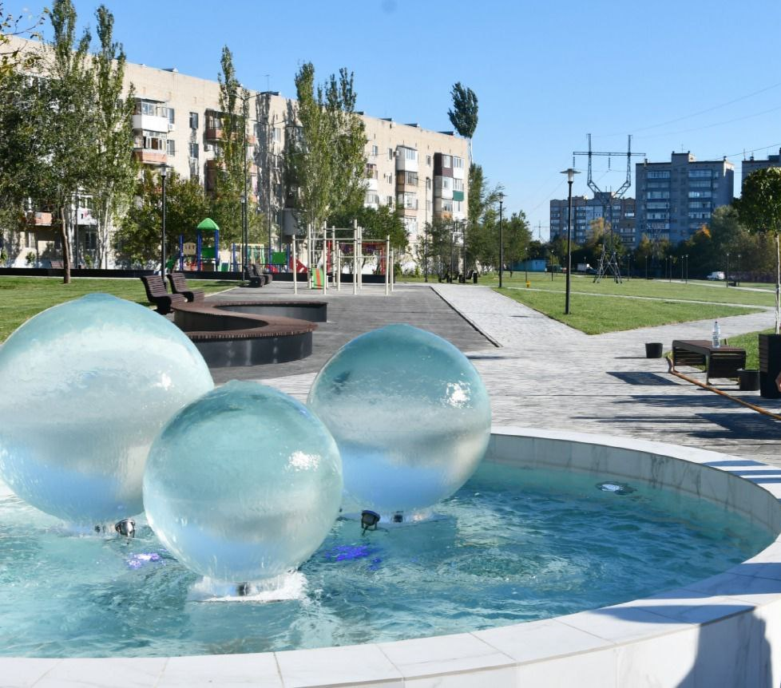

Финансовое управление Администрации Аксайского района
1
Проект бюджета
Аксайского района на 2023 год и на плановый период 2024 и 2025 годов

Slide 2






Основа формирования бюджета Аксайского района на 2023 год и на плановый период 2024 и 2025 годов
2
Финансовое управление Администрации Аксайского района
Прогноз социально-экономического развития Аксайского района
на 2023-2025 годы
Муниципаль -
ные программы Аксайского района
(изменения в них)
Проект бюджета Ростовской области на 2023 год и на плановый период 2024 и 2025 годов
Основные направления бюджетной и налоговой политики Аксайского района на 2023 год и на плановый период
2024-2025 годов

Slide 3



3
Финансовое управление Администрации Аксайского района
Основные параметры бюджета
Аксайского района на 2023 год
Доходы – 6 009,2
Расходы- 6 036,3
млн. рублей
Налог на доходы физических лиц – 767,2
Социальная политика – 1201,3
Акцизы на нефтепродукты – 28,1
Образование – 3 250,6
Налоги на совокупный доход – 150,8
Жилищно-коммунальное хозяйство– 981,1
Транспортный налог– 94,4
Культура,
кинематография – 120,1
Дорожный фонд – 179,0
Государственная пошлина – 30,2
Сельское хозяйство – 11,8
Неналоговые доходы – 177,0
Иные расходы – 292,4
Безвозмездные поступления – 4 761,5
Notes:
3

Slide 4





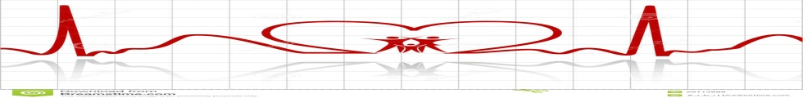








4
Финансовое управление Администрации Аксайского района
Основные параметры бюджета
Аксайского района на 2024-2025 годы
Доходы
млн. рублей
Расходы
2024 – 4 933,4
2025 – 4 187,1
2024 -4 907,2
2025-4 149,4
Налог на доходы физических лиц – 848,1 906,3
Социальная политика –
1 255,4 770,5
Акцизы на нефтепродукты –
29,1 29,1
Образование –
2 645,2 2 342,2
Налоги на совокупный доход –
157,5 161,9
Жилищно-коммунальное хозяйство 414,1 130,1
Транспортный налог–
98,2 102,1
Культура, кинематография –
124,0 135,7
Государственная пошлина –
30,9 31,6
Дорожный фонд –
144,1 414,3
Неналоговые доходы –
184,7 193,1
Сельское хозяйство –
13,2 10,2
Безвозмездные поступления –
3 584,9 2 763,0
Иные расходы –
1 118,7 332,6
Notes:
4

Slide 5






5
Финансовое управление Администрации Аксайского района
Основные характеристики бюджета
Аксайского района на 2023 - 2025 годы
2023 год
2024 год
2025 год
6 009,2
млн.руб.
Доходы
6 036,3
млн.руб.
Расходы
4 933,4
млн.руб.
Доходы
4 907,2
млн.руб.
Расходы
4 187,1
млн.руб.
Доходы
4 149,4
млн.руб.
Расходы
Дефицит 27,1
млн.рублей
Профицит 26,2
млн.рублей
Профицит 37,7
млн.рублей

Slide 6
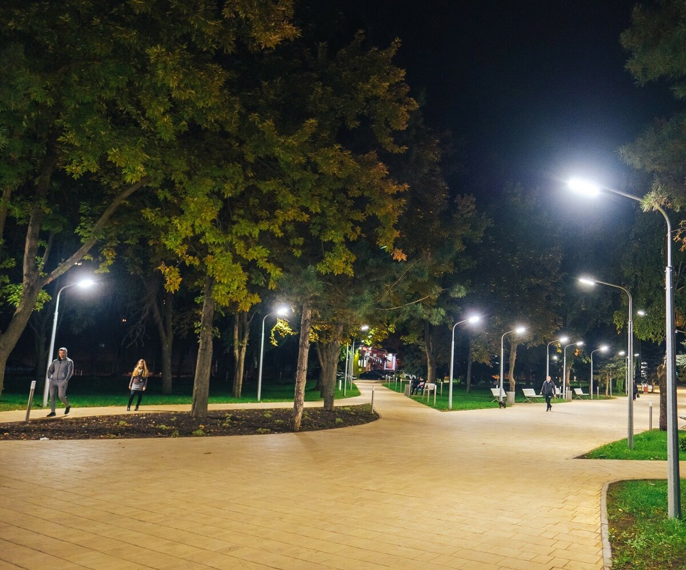
Динамика доходов консолидированного и районного бюджетов Аксайского района
6
Финансовое управление Администрации Аксайского района
млн. рублей

Slide 7



Структура собственных доходов бюджета
Аксайского района в 2023 году
7
Финансовое управление Администрации Аксайского района

Slide 8

8
Финансовое управление Администрации Аксайского района
Налоговые и неналоговые доходы бюджета Аксайского района
(млн. рублей)

Slide 9


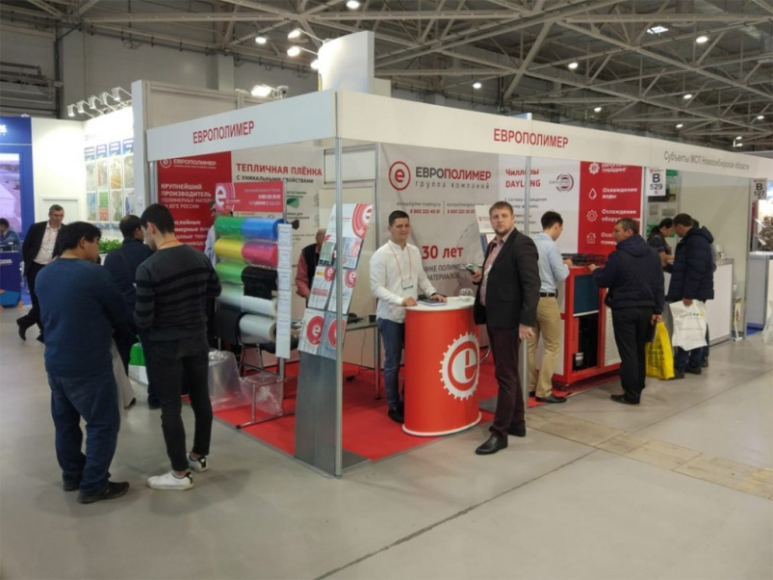




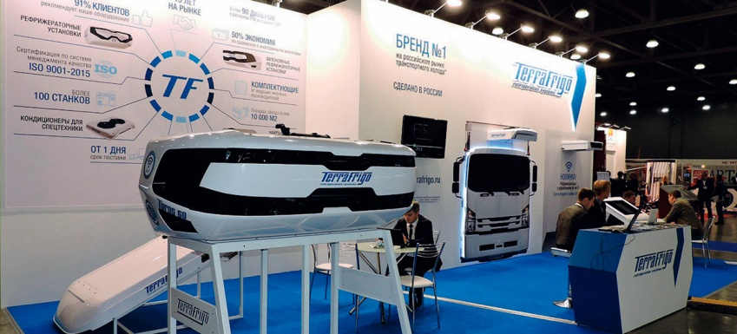

9
Финансовое управление Администрации Аксайского района

Slide 10


ДИНАМИКА ПОСТУПЛЕНИЙ НАЛОГА НА ДОХОДЫ ФИЗИЧЕСКИХ ЛИЦ
10
Финансовое управление Администрации Аксайского района
(млн. рублей)

Slide 11


ДИНАМИКА ПОСТУПЛЕНИЙ АКЦИЗОВ
НА НЕФТЕПРОДУКТЫ
11
Финансовое управление Администрации Аксайского района
(млн. рублей)

Slide 12


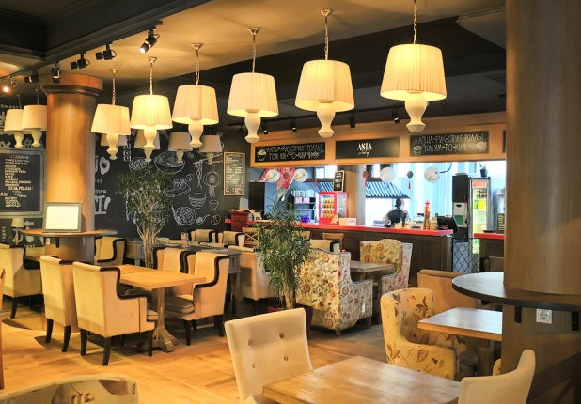
ДИНАМИКА ПОСТУПЛЕНИЙ НАЛОГА, ВЗИМАЕМОГО В СВЯЗИ С ПРИМЕНЕНИЕМ УПРОЩЁННОЙ СИСТЕМЫ НАЛОГООБЛОЖЕНИЯ
12
Финансовое управление Администрации Аксайского района
(млн. рублей)

Slide 13


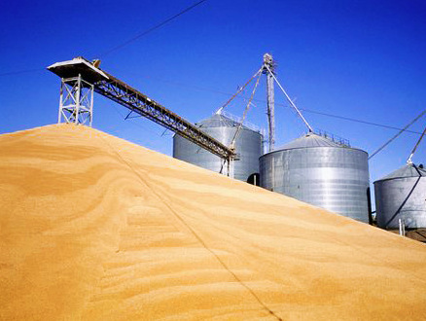



13
Финансовое управление Администрации Аксайского района
ДИНАМИКА ПОСТУПЛЕНИЙ ЕДИНОГО СЕЛЬСКОХОЗЯЙСТВЕННОГО НАЛОГА
(млн. рублей)

Slide 14

ДИНАМИКА ПОСТУПЛЕНИЙ НАЛОГА, ВЗИМАЕМОГО В СВЯЗИ С ПРИМЕНЕНИЕМ ПАТЕНТНОЙ СИСТЕМЫ НАЛОГООБЛОЖЕНИЯ
14
(млн. рублей)

Slide 15

ДИНАМИКА ПОСТУПЛЕНИЙ ГОСУДАРСТВЕННОЙ ПОШЛИНЫ
15
Финансовое управление Администрации Аксайского района
(млн. рублей)

Slide 16
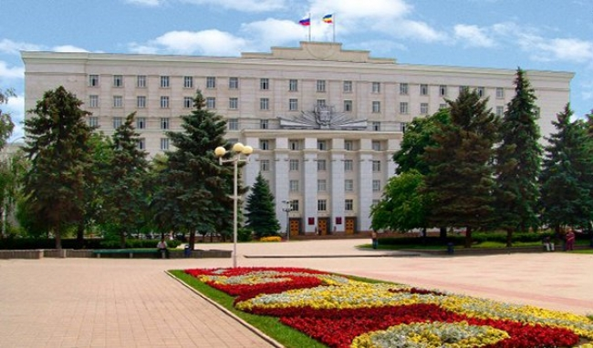
БЕЗВОЗМЕЗДНЫЕ ПОСТУПЛЕНИЯ БЮДЖЕТА АКСАЙСКОГО РАЙОНА
16
Финансовое управление Администрации Аксайского района
(млн. рублей)
Наименование | План 2022 года (РСД АР от 28.12.21 № 37) | Проект 2023 года | Проект 2024 года | Проект 2025 года
Дотации на выравнивание бюджетной обеспеченности | 90,5 | 51,1 | 39,4 | 39,4
Субсидии | 2 023,4 | 2 044,0 | 746,8 | 404,9
Субвенции | 2 404,6 | 2 582,9 | 2 712,3 | 2 279,7
Иные межбюджетные трансферты | 241,2 | 83,5 | 86,4 | 39,0
ВСЕГО*) | 4 759,7 | 4 761,5 | 3 584,9 | 2 763,0
*) Объем межбюджетных трансфертов будет уточнен ко второму чтению проекта бюджета Аксайского района по результатам рассмотрения проекта областного бюджета в Законодательном Собрании Ростовской области

Slide 17



Структура расходов по разделам бюджетной классификации
17
Финансовое управление Администрации Аксайского района
млн. рублей
Наименование | Раздел | Проект на 2023 год | Проект на 2024 год | Проект на 2025 год
1 | 2 | 3 | 4 | 5
Расходы бюджета - всего |  | 6 036,3 | 4 907,2 | 4 149,4
Общегосударственные вопросы | 01 | 222,8 | 238,1 | 274,0
Национальная безопасность и правоохранительная деятельность | 03 | 32,4 | 33,7 | 35,0
Национальная экономика | 04 | 215,1 | 182,4 | 450,5
Жилищно-коммунальное хозяйство | 05 | 981,1 | 414,1 | 130,1
Образование | 07 | 3 250,6 | 2 645,2 | 2 342,2
Культура, кинематография | 08 | 120,1 | 124,0 | 135,7
Здравоохранение | 09 | 0,6 | 0,7 | 0,6
Социальная политика | 10 | 1 201,3 | 1 255,4 | 770,5
Физическая культура и спорт | 11 | 5,0 | 5,2 | 5,3
Средства массовой информации | 12 | 1,2 | 1,2 | 1,2
Обслуживание государственного и муниципального долга | 13 | 6,1 | 7,2 | 4,3

Slide 18









Структура расходов бюджета
Аксайского района в 2023 году по разделам
18
Финансовое управление Администрации Аксайского района
Образование 53,9%
Жилищно-
коммунальное
хозяйство
16,3%
Обслуживание муниципального долга
0,1%
Общегосударственные вопросы
3,7%
Социальная политика
19,9%
Национальная экономика
3,6%
Здравоохранение
0,1%
Национальная
безопасность и
правоохранительная
деятельность
0,5%
Физическая
культура и спорт
0,1%
Культура,
кинематография
2,0%
Средства массовой
информации
0,1%

Slide 19








19
Финансовое управление Администрации Аксайского района
Структура муниципальных программ
Аксайского района на 2023 год
Финансы – 18,3 млн. руб.
Сельское хозяйство и охрана природы – 11,9 млн. руб.
Социальные программы –
4 542,4 млн. руб.
Противодействие преступности и защита от ЧС – 32,4 млн. руб.
Всего
5 848,4
млн. руб.
Инфраструктурные программы –
1 184,3 млн. руб.
Прочие программы – 59,1 млн. руб.

Slide 20


20
Финансовое управление Администрации Аксайского района

Slide 21



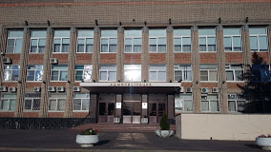

21
Финансовое управление Администрации Аксайского района
ОБЩЕГОСУДАРСТВЕННЫЕ ВОПРОСЫ
БЮДЖЕТА АКСАЙСКОГО РАЙОНА
млн. рублей
Объем расходов
2023 год | 222,8
2024 год | 238,1
2025 год | 274,0
млн. рублей
млн. рублей

Slide 22



22
Финансовое управление Администрации Аксайского района
НАЦИОНАЛЬНАЯ ЭКОНОМИКА
НАЦИОНАЛЬНАЯ БЕЗОПАСНОСТЬ И ПРАВООХРАНИТЕЛЬНАЯ ДЕЯТЕЛЬНОСТЬ
млн. рублей
Объем расходов
2023 год | 215,1
2024 год | 182,4
2025 год | 450,5
млн. рублей
Объем расходов
2023 год | 32,4
2024 год | 33,7
2025 год | 35,0

Slide 23

Дорожное хозяйство
23
Финансовое управление Администрации Аксайского района
Объем бюджетных ассигнований Дорожного фонда Аксайского района
(млн. рублей)
2023 год | 179,0 млн. рублей
2024 год | 144,1 млн. рублей
2025 год | 414,3 млн. рублей

Slide 24


Структура расходов
Аксайского района на образование
24
Финансовое управление Администрации Аксайского района
(млн. рублей)
Объем расходов
2023 год | 3 250,6
2024 год | 2 645,2
2025 год | 2 342,2

Slide 25






Динамика и структура расходов Аксайского района по разделу культура, кинематография
25
Финансовое управление Администрации Аксайского района
(млн. рублей)

Slide 26


Динамика и структура расходов Аксайского района на социальную политику
26
Финансовое управление Администрации Аксайского района
(млн. рублей)
Объем расходов
2023 год | 1 201,3
2024 год | 1 255,4
2025 год | 770,5

Slide 27


Обеспечение жильем жителей
Аксайского района на 2023 год
27
Финансовое управление Администрации Аксайского района
В рамках муниципальной программы «Территориальное планирование и обеспечение доступным и комфортным жильем граждан Аксайского района»
Обеспечение жильем молодых семей | 4,4 млн.рублей
Обеспечение жилыми помещениями детей-сирот | 25,5 млн.рублей
В рамках муниципальной программы «Развитие сельского хозяйства и регулирование рынков сельскохозяйственной продукции, сырья и продовольствия в Аксайском районе»
Обеспечение жильем граждан и молодых семей, проживающих в сельской местности | 0,3 млн. рублей

Slide 28


28
Финансовое управление Администрации Аксайского района
ФИЗИЧЕСКАЯ КУЛЬТУРА И СПОРТ
млн. рублей
Объем расходов
2023 год | 5,0
2024 год | 5,2
2025 год | 5,3
СРЕДСТВА МАССОВОЙ ИНФОРМАЦИИ
млн. рублей
Объем расходов
2023 год | 1,2
2024 год | 1,2
2025 год | 1,2

Slide 29
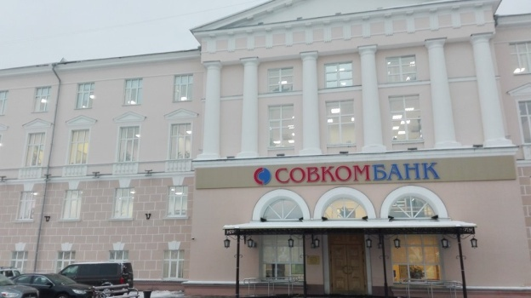



29
Финансовое управление Администрации Аксайского района
ДИНАМИКА РАСХОДОВ НА ОБСЛУЖИВАНИЕ МУНИЦИПАЛЬНОГО ДОЛГА АКСАЙСКОГО РАЙОНА
(млн. рублей)
Объем расходов на обслуживание муниципального долга
2021 (факт) | 7,7
2022 | 6,4
2023 | 6,1
2024 | 7,2
2025 | 4,3
(млн. рублей)

Slide 30

СТРУКТУРА МУНИЦИПАЛЬНОГО ДОЛГА АКСАЙСКОГО РАЙОНА на 2023-2025 годы
30
Финансовое управление Администрации Аксайского района
(млн. рублей)
Наименование вида долгового обязательства | Сумма долга на 01.01.2024 | Сумма долга на 01.01.2025 | Сумма долга на 01.01.2026
Муниципальный долг, всего | 123,0 | 96,8 | 59,1
в том числе:
Кредиты кредитных организаций | 58,7 | 32,5 | 16,2
Обязательства по бюджетным кредитам из областного бюджета для погашения долговых обязательств муниципального образования по рыночным заимствованиям | 64,3 | 64,3 | 42,9
Муниципальные гарантии Аксайского района | 0,0 | 0,0 | 0,0

Slide 31

Соблюдение Аксайским районом нормативов Бюджетного кодекса РФ по уровню долговой нагрузки в 2023-2025 годах
31
Финансовое управление Администрации Аксайского района
100%
Налоговых и
неналоговых доходов
10,3%
7,5%
4,3 %
Notes:
31

Slide 32



Оценка долговой устойчивости Аксайского района
32
Финансовое управление Администрации Аксайского района
проводится министерством финансов Ростовской области с 1 января 2020 года в соответствии с Бюджетным кодексом РФ
Нормативная база
Постановление Правительства Ростовской области от 28.09.2020 №16 «О порядке осуществления оценки долговой устойчивости муниципальных образований Ростовской области
Приказ министерства финансов Ростовской области от 30.09.2020 № 187 «Об осуществлении оценки долговой устойчивости муниципальных образований Ростовской области
Аксайский район отнесен к группе заемщиков с высоким уровнем
долговой устойчивости (группа А)
Оценка Минфина Ростовской области в 2022 году
Группа А
высокая
долговая
устойчивость
Группа C низкая долговая устойчивость
Группа B средняя долговая устойчивость
Классификация муниципальных образований по уровням долговой устойчивости

Slide 33

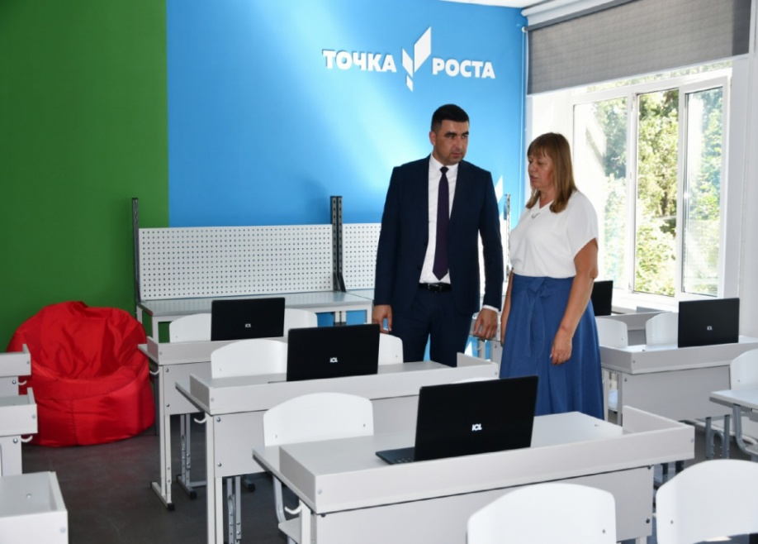



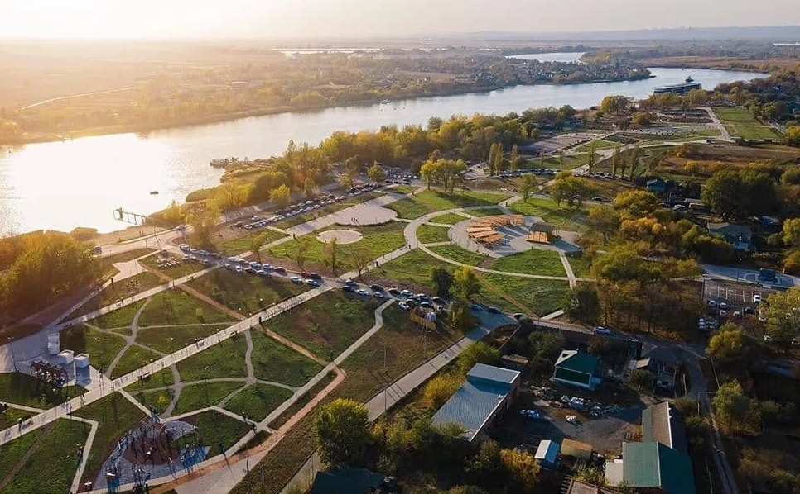
33
Финансовое управление Администрации Аксайского района

Slide 34
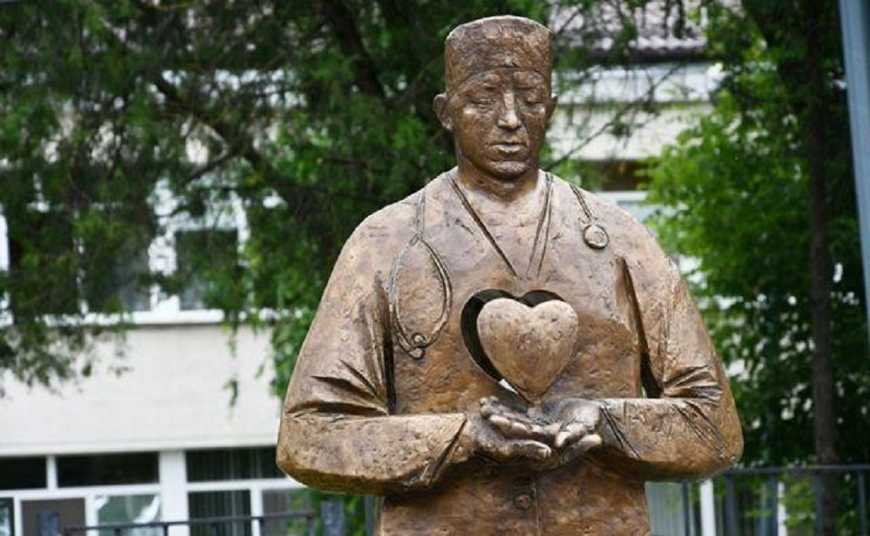

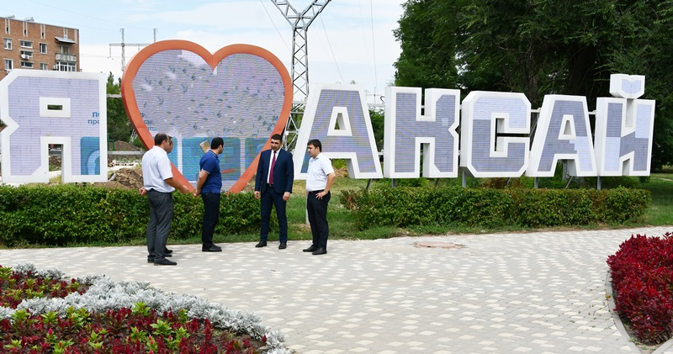
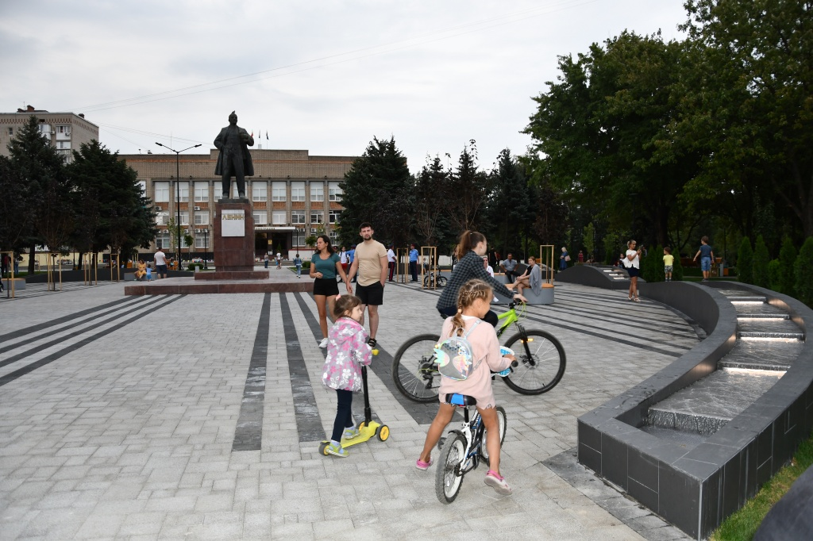

34
Финансовое управление Администрации Аксайского района

Slide 35
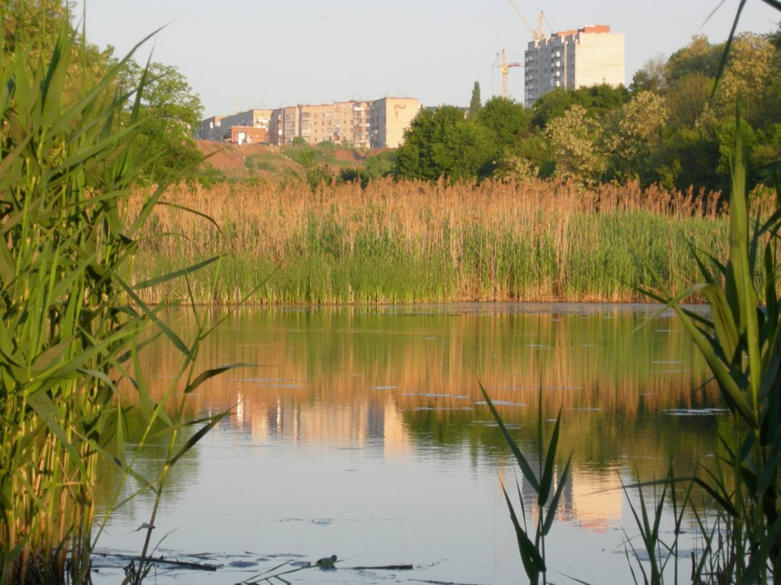

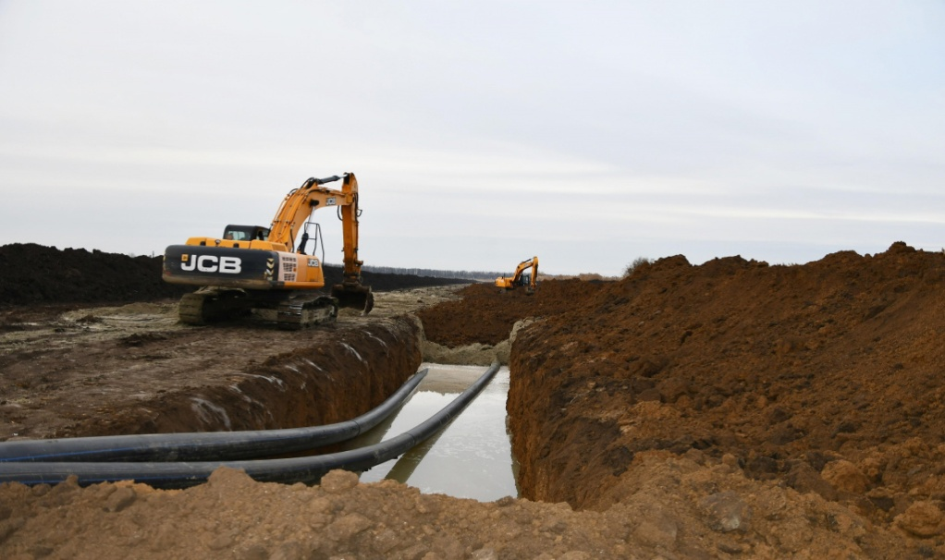
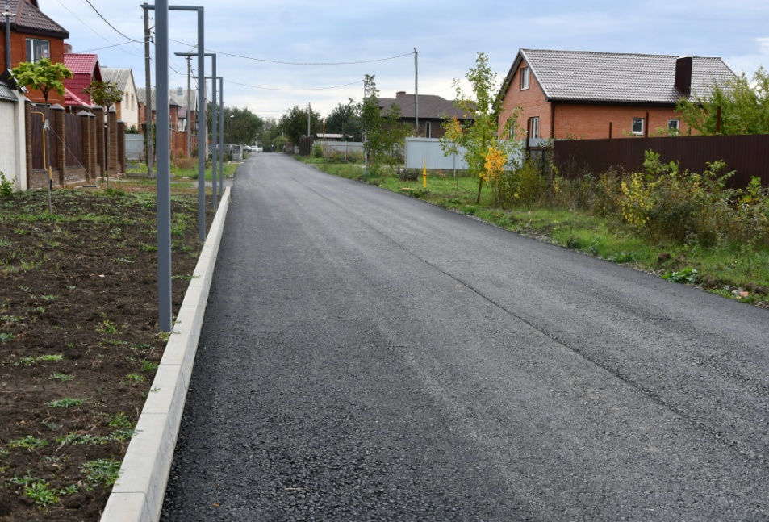
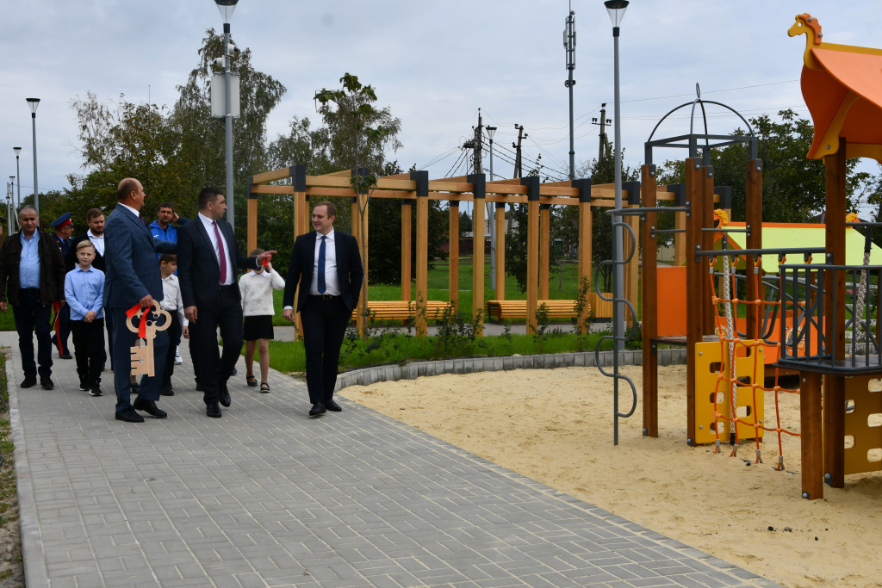
Финансовое управление Администрации Аксайского района

Slide 36
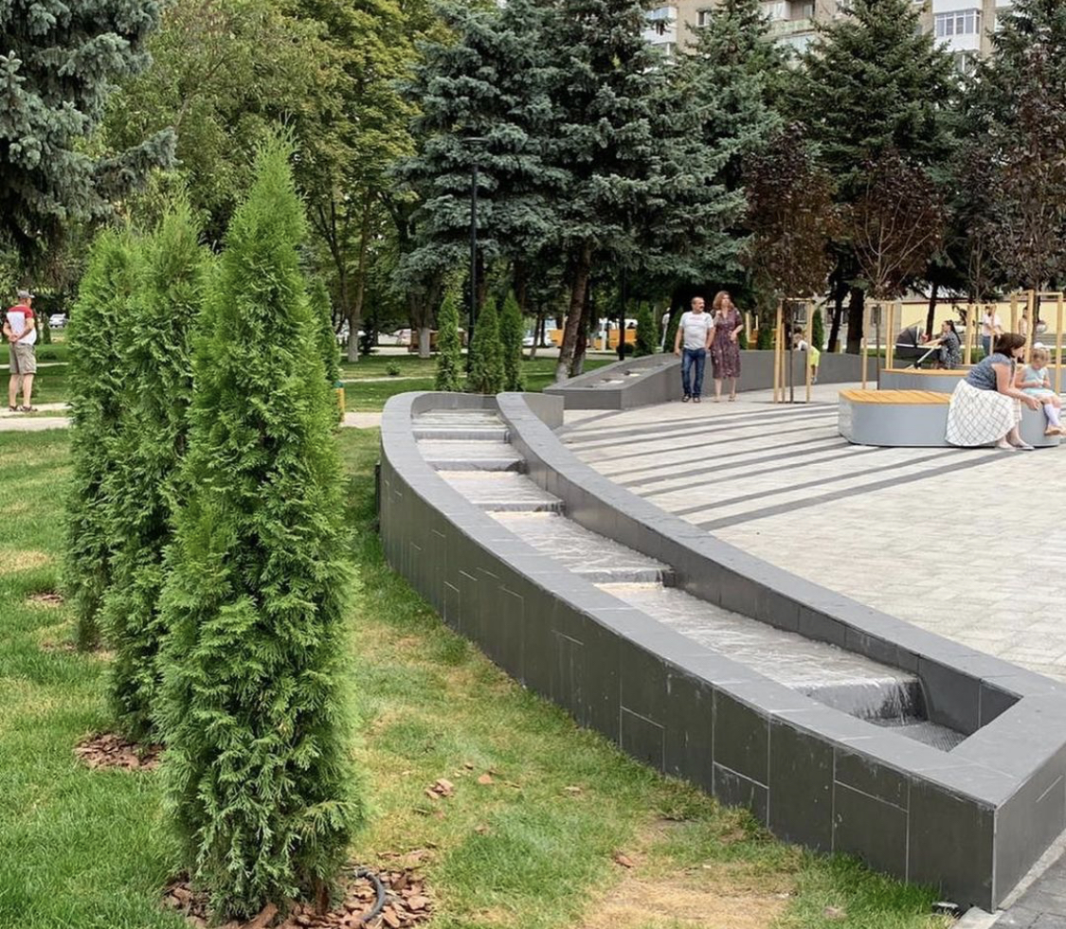
36
Финансовое управление Администрации Аксайского района

